Slide 1
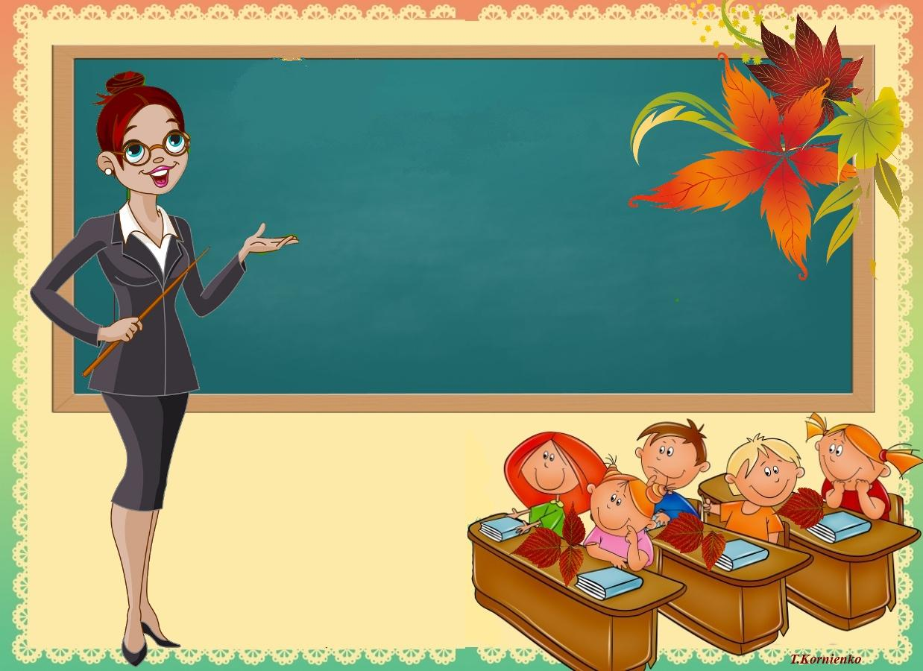
Русский язык
1 класс

Slide 2
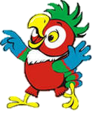
Прозвенел звонок,
Начинается урок,
Наши ушки на макушке,
Глазки широко открыты.
Слушаем, запоминаем,
Ни минуты не теряем!

Slide 3
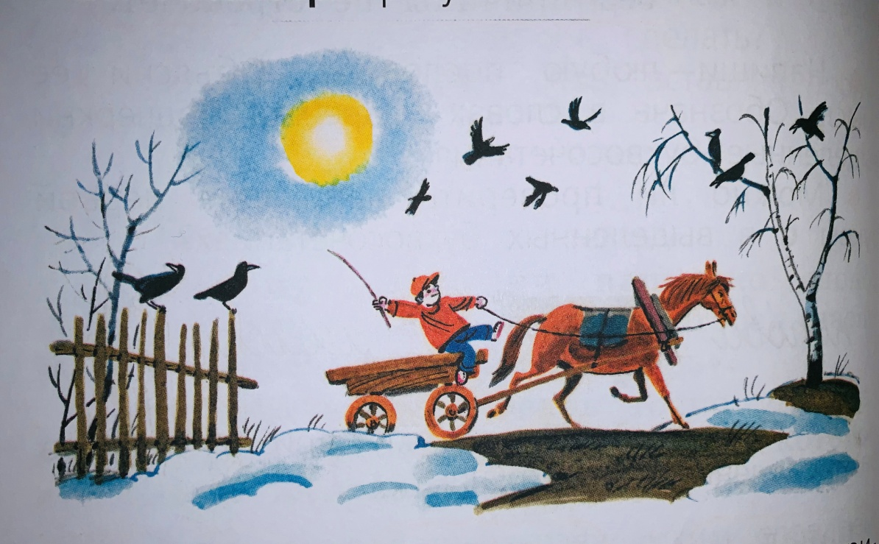
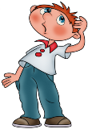
Тема урока:
Какую работу можно выполнить по картинке ?

Slide 4
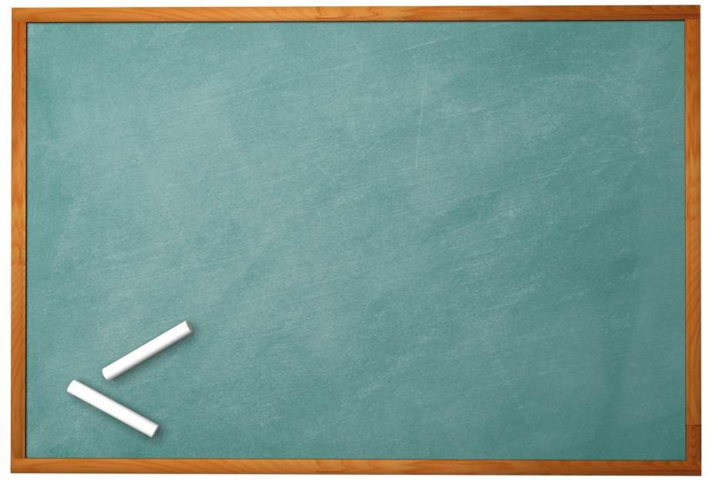
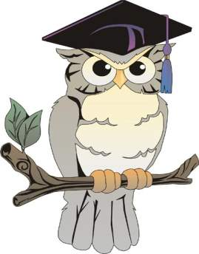
Тема урока:
Составление устного рассказа по рисунку и опорным словам.

Slide 5
Что будем делать?
Продолжим упражняться в определении безударного и ударного гласных звуков в слове;
Продолжим учиться подбирать проверочные слова;
Будем учиться составлять предложения и текст по рисунку.

Slide 6
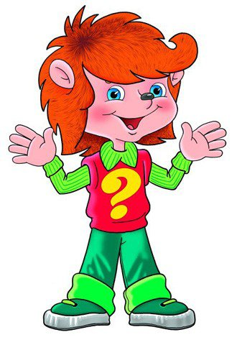
27 апреля.
Классная работа.
Сс сас Сдс сес Свс сус Смс
В с..ду р..сли кр..сивые розы.
а
о
а
В словах обозначь ударение.
Объясните и подчеркните орфограммы.

Slide 7
Развитие речи:
Что изобразил художник на своём рисунке?
Где и когда происходят действия?
Какое время года на картине?
По каким признакам можно догадаться, что наступает весна?
Рассмотрите, каким изобразил художник снег? Какие деревья?
Как ведут себя грачи?

Slide 8
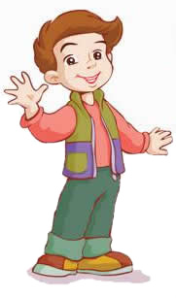
Слова-помощники…
Упр. 20
Стр.73

Slide 9
Устный рассказ…
Составь по рисунку рассказ. Можешь использовать данные слова и словосочетания. Стр.73 упр.20

Slide 10
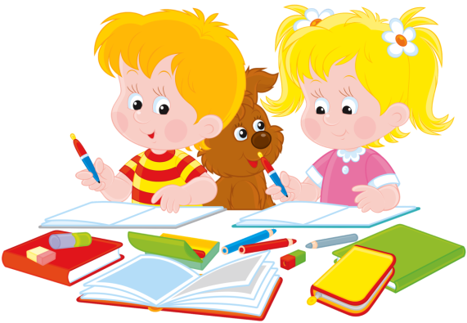
На рисунке художник изобразил начало весны. Тает снег. Прилетели грачи. Птицы сидят на изгороди. Много грачей на берёзах. Они строят и обживают новые гнёзда. По дороге неторопливо идёт лошадка, запряжённая в телегу. В телеге сидит мужичок. Вдалеке видна деревня. Картина мне нравится, потому что...
Как можно озаглавить текст?
Спишите предложения, в которых говорится о птицах.

Slide 11
На рисунке художник изобразил начало весны. Тает снег. Прилетели грачи. Птицы сидят на изгороди. Много грачей на берёзах. Они строят и обживают новые гнёзда. По дороге неторопливо идёт лошадка, запряжённая в телегу. В телеге сидит мужичок. Вдалеке видна деревня. Картина мне нравится, потому что...
Как можно озаглавить текст?
Спишите предложения, в которых говорится о птицах.

Slide 12
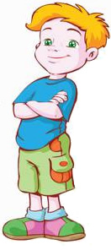
Рефлексия
Мы выполняли задания...
Я вспомнил написание ...
Дома я должен повторить ...
Сегодня я понял…
Мне было сложно …

